Slide 1
基于国产密码算法的云计算网络信息传输认证系统设计与实现
汇 报 人：侯添久
学 号：1120161912
指导教师：闫怀志

Slide 2
01
课题内容
目录
02
课题任务
03
技术方案
CONTENTS
04
课题计划

Slide 3
01
课题任务

Slide 4
01 课题内容
主要进行基于国产密码算法的网络信息传输认证系统原型设计与实现工作。国产密码算法是中国自主设计并实现的成熟加密算法系列，未来将在我国信息系统的安全设计和实现中获得广泛应用。
根据具体信息系统中的网络信息传输认证需要，对已有的国产密码算法的具体实现进行分析和研究，选择适用的对称加密、非对称加密以及消息摘要算法，实现云计算信息系统中的网络信息传输认证，并进行实际系统的应用效果分析与验证。

Slide 5
02
课题任务

Slide 6
02 课题任务
准备阶段
了解云计算网络信息传输认证和国产密码算法相关应用领域背景知识，了解国内外行业标准、规范和技术发展趋势，了解相关行业的政策和法律法规。 阅读国内外文献和相关知识，对已有的云计算网络信息传输认证和国产密码算法进行安全性分析和研究，根据云计算网络信息传输认证原理理解云计算安全保护的实现原理和方法。结合对现有云计算网络信息传输认证的研究，实现国产密码算法在其中的具体应用，最后在实际生产环境下进行分析与验证。

Slide 7
02 课题任务
实现阶段
1、云计算安全保护需求。
2、云计算网络信息传输认证的实现原理与方法。
3、实现对云计算网络信息传输认证的国产密码算法适配分析。
4、实现一个简要的云计算信息系统中的网络信息传输认证的原型。

Slide 8
03
技术方案

Slide 9
03 技术方案
存在的问题
如何确定要与之通信方的身份？
采用非对称加密 算法，私钥自己保存，公钥公开，用于身份的认证。
数据包被拦截，如何避免获取数据包里的具体内容？
采用的对称加密算法，对数据进行加密，密钥是一样的，加解密速度快。
当数据包被拦截，如何判断第三方对数据进行了改动？
使用一个不可逆的摘要函数，接收方收到数据解密之后，求取摘要值，进行比对。

Slide 10
03 技术方案
client
client_random_num_1，对称密码算法列表，摘要函数列表
server
CA认证
server_random_num_2，CA，pub_key
CA无效
预警
CA有效
哪一条消息开始加密
client_random_num_2，使用公钥加密
解密
Finish

Slide 11
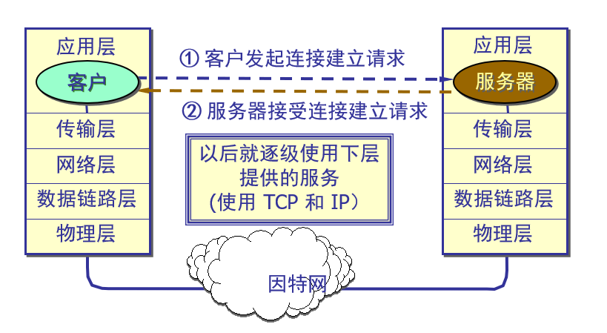
03 技术方案
实现方案
SSL+TCP

Slide 12
03 技术方案
可能存在的问题以及技术关键
对于国产的一些密码算法了解不多。
对于国产密码算法在这个场景下如何做横向对比，评价指标。
对于服务端一次连接多个客户端，IO模型的选择。
随机数的选择范围，避免在全局会存在相同的两组随机数。

Slide 13
04
课题计划

Slide 14
04 课题计划
查阅相关资料，完成基础知识的积累。（第1周-第2周）
研究分析云计算网络信息传输认证的基本流程。（第3周-第4周）
根据已有的云计算网络信息传输认证解决方案，实现基于国产密码算法的云计算网络信息传输认证系统设计与实现工作。（第5周-第10周）
对云计算网络信息传输认证进行安全性分析，并验证其实际效果。（第11周-第12周）
完成毕业论文，提交论文及相关文档。（第13周-第15周）
完成本科生毕业论文答辩。（第16周）

Slide 15
Q&A

Slide 16
THANK YOU FOR WATCHING!

